Slide 1

Integramos la
comunicación corporativa

Slide 2

Problemas que
MyFlux AI atiende.
✅ Plataformas de servicio al cliente no integradas a:
  Ambiente OmniCanal
  APIS
  Otras plataformas internas
✅ El alto costo del recurso humano especializado para cada solución.
✅ Métricas no integradas.
✅ Mayor productividad del personal del centro de servicio al cliente, al reducir los tiempos de atención.

Slide 3








Integramos la
comunicación corporativa
MyFlux AI brinda una solución personalizada al integrar sus plataformas internas con nuestros servicios y soluciones tales como:

Slide 4


Propuesta de valor
✅ Entendemos el proceso corporativo.
  Documentamos el flujo personalizado.
✅ Nuestros especialistas definen la solución incluyendo:
  Servicios CallMyWay.
  Integraciones con APIS caso por caso.
  Otras integraciones.
✅ Brindamos acompañamiento contínuo:
  Inducción para lograr la autogestión.
  Atención a consultas.
  Actualizaciones al flujo documentado.
  Soporte contínuo.
Definimos la solución que agiliza sus procesos.

Slide 5
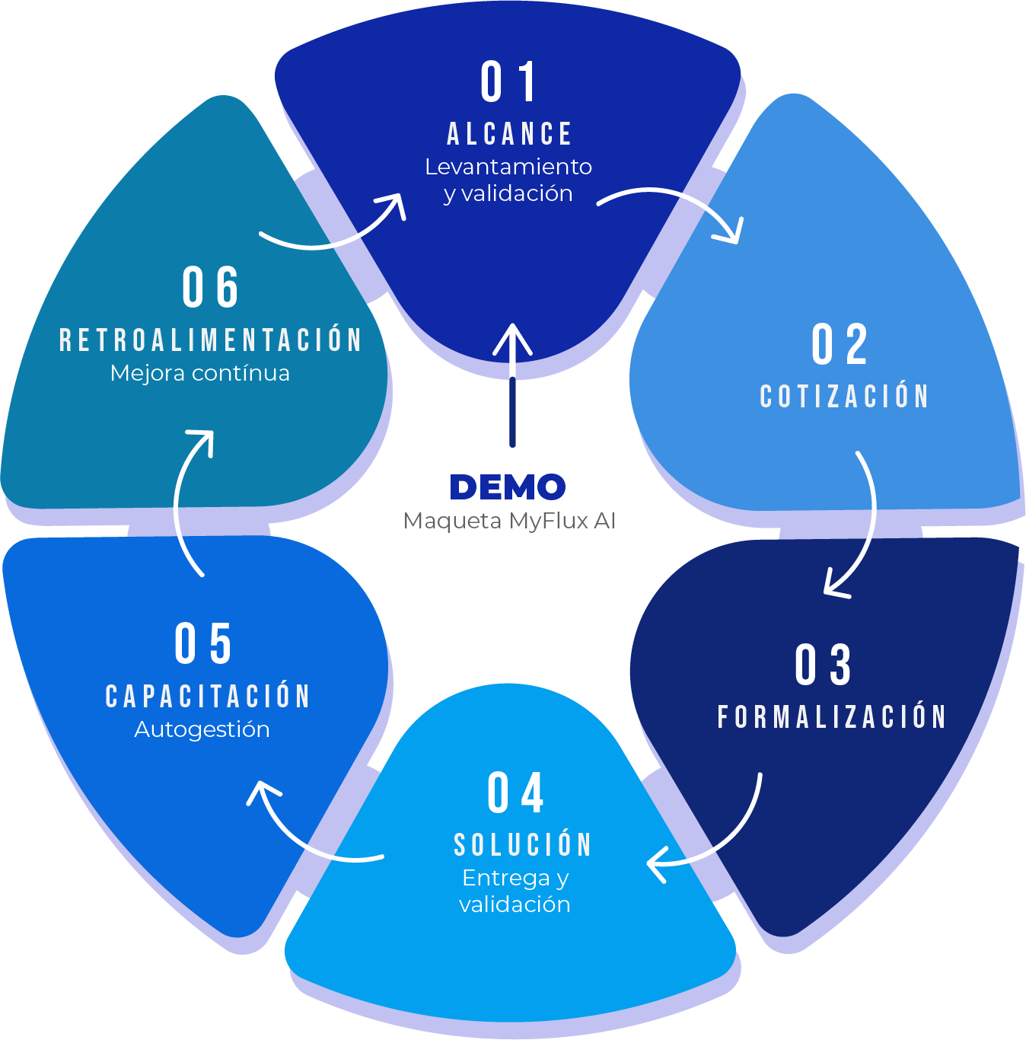
Proceso personalizado y contínuo

Slide 6




Etapas
Descubrimiento
Alcance de trabajo
Levantamiento de requerimientos
Investigación de viabilidad
Documentación del alcance de trabajo (SOW)
Aprobación del SOW por parte del cliente
Planificación Comercial
Estimación del costo inicial del proyecto
Firma del contrato
Adelanto por parte del cliente para iniciar el proyecto
Kick Off, fecha de inicio del proyecto
Desarrollo
Entrega de cronograma por parte de CallMyWay
Asignación de recursos técnicos de CallMyWay
Propuesta económica final (control de cambios)
Recepción de APIs ( en caso de que aplique)
Desarrollo y acceso a maqueta
Implementación
Periodo de pruebas y Capacitación
Entrega Final del proyecto

Slide 7
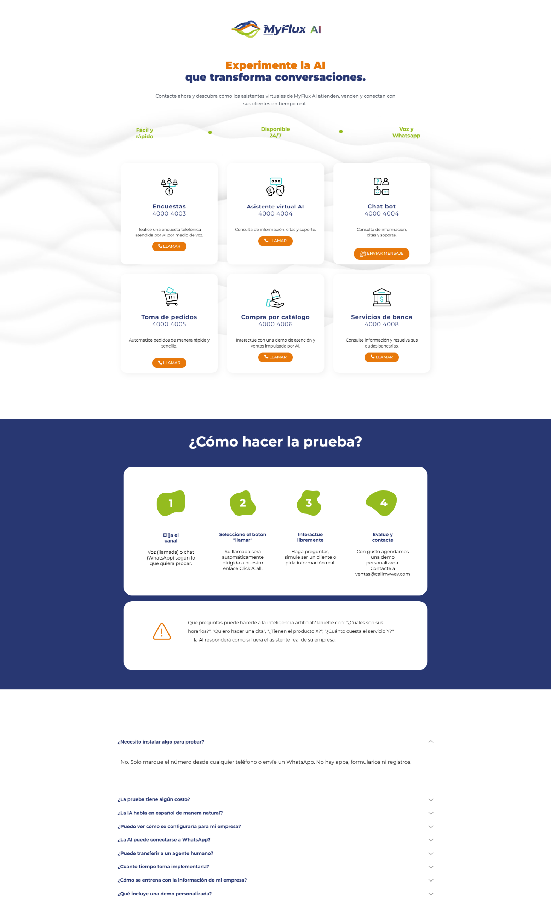
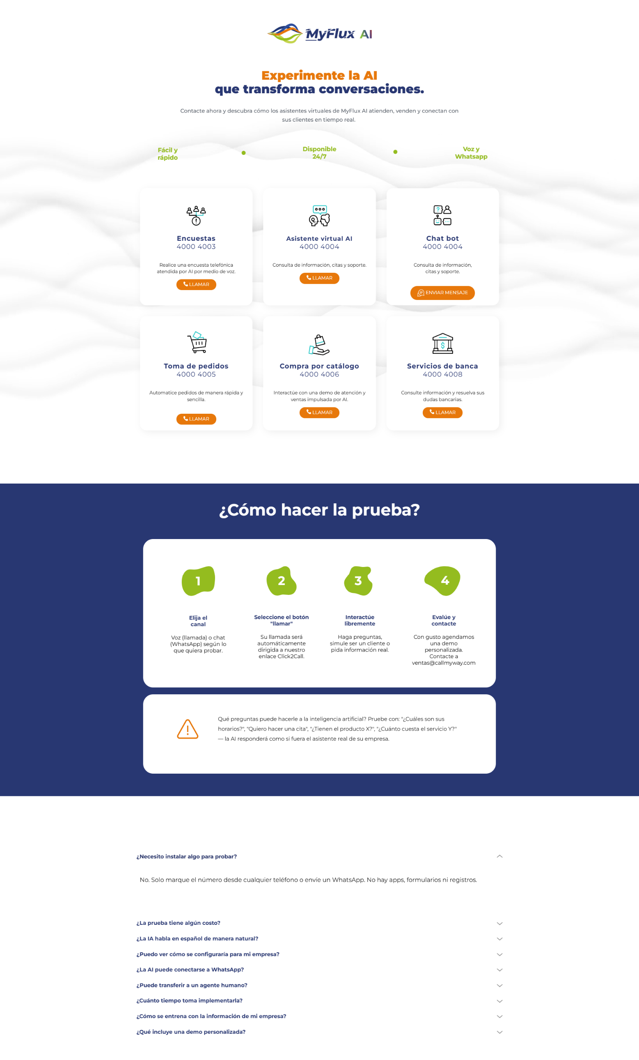
Demo

Slide 8

Encuestas AI
Encuestas Automatizadas por Voz
Permite diseñar y ejecutar encuestas personalizadas con preguntas ilimitadas, utilizando respuestas por puntuación, selección múltiple o texto abierto.
Características principales:
Resultados consultables desde la plataforma.
Búsquedas y reportes por fecha.
Envío opcional de audio y transcripción por correo electrónico.
Integración potencial con aplicaciones y sistemas externos mediante APIs.
Información requerida para la configuración:
Voz deseada para la encuesta.
Preguntas y respuestas.
Límite de caracteres o duración para respuestas abiertas.
Definición de APIs en caso de integración.
4000
4003

Slide 9

Anteción inteligente por Chat
Asistente virtual vía Chat Bot
La solución permite atender clientes mediante chat con un asistente inteligente que combina conversación y un menú de opciones, habilitando consultas vía IA y FAQs, ejecución de acciones mediante APIs, derivación a agentes humanos y encuestas de satisfacción.
Requerimientos para el cliente:
Catálogo de información y FAQs actualizados.
Menú y flujos de interacción definidos.
Reglas de negocio y derivación a humano.
Base de conocimiento estructurada.
4000
4004

Slide 10

Asistente virtual AI
Orquestación Inteligente de Agentes Virtuales
La solución permite automatizar la atención y resolución de consultas mediante agentes virtuales especializados por tema, con capacidad de:
Brindar información y soporte automatizado.
Gestionar interrupciones de forma natural durante la conversación.
Integrarse con sistemas externos mediante APIs (ej. agenda de citas).
Escalar la atención a un agente humano cuando corresponda.
Información requerida para la configuración:
Documentación por tema (Word o PDF).
Destinos de transferencia de llamadas (extensiones o números telefónicos).
4000
4004

Slide 11

Toma de pedidos
4000
4005
Venta por Catálogo con Retiro en Tienda
La solución permite a los clientes consultar productos, generar pedidos y coordinar la recolección en sitio.
Requerimientos para el cliente:
Mantener actualizado el catálogo de productos.
Facilitar una API de consulta para productos, precios e inventario.
Método para notificar la preparación del pedido.

Slide 12

Compra por catálogo
Conversión de Intención a Solicitud
La solución permite a los clientes consultar servicios y expresar sus necesidades, mientras la AI interpreta la intención, gestiona la conversación, atiende y gestiona objeciones, enriquece el interés con recomendaciones personalizadas y, cuando es necesario, transfiere la interacción a un agente humano.
Requerimientos para el cliente:
Estructurar la información y base de conocimiento por servicio, incluyendo beneficios, alcances, condiciones y objeciones frecuentes.
Mantener actualizado el catálogo de servicios, incluyendo alcances, beneficios y condiciones.
Definir criterios de recomendación para asociar necesidades de los clientes con los servicios ofrecidos.
Proporcionar una base de conocimiento para responder consultas, gestionar objeciones y comunicar la propuesta de valor de los servicios.
4000
4006

Slide 13

Servicios bancarios
Asistente de Información de Servicios Bancarios
La solución permite a los clientes consultar información sobre productos y servicios bancarios, resolviendo dudas frecuentes de manera automatizada a partir de fuentes oficiales de conocimiento, sin ejecutar operaciones transaccionales.
Requerimientos para el cliente:
Definir la base de conocimiento de productos y servicios bancarios (FAQ, políticas, condiciones y procedimientos).
Proveer y mantener actualizada la información oficial de referencia.
Definir lineamientos de cumplimiento y control de respuestas para asegurar información regulada y consistente.
4000
4008

Slide 14

Proceso para un
servicio personalizado.
Implementación guiada mediante 4 sesiones de trabajo de 1 hora cada una:
Análisis de requerimientos y fuentes de información.
Presentación de la solución y validación funcional.
Capacitación para administración y ajustes.
Resolución de consultas y optimización final.
Incluye:
Carga y configuración de información mediante asistentes virtuales personalizados.
Acompañamiento para optimizar el nivel de respuesta esperado.
Personalización de voz.

Slide 15
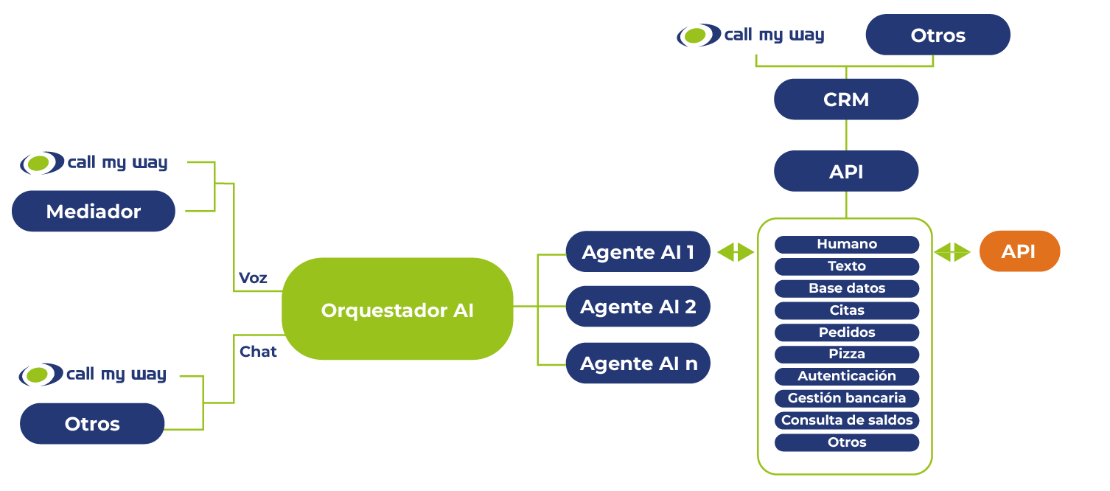
Proceso para un
servicio personalizado.

Slide 16

2026
Gracias por su
ATENCIÓN
Teléfonos
Website
+506 4000-4000
+5255 4170-8422
+1 305 644 5535
www.callmyway.com
Email
ventas@callmyway.com

